Slide 1
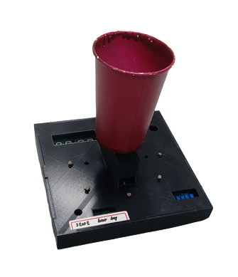

Smart 화분
팀 명 : PMOD
팀 장 : 박승렬
팀 원 : 김가은, 임종은

Slide 2

개발 배경
가정 인테리어로 식물을 기르는 일에 대한
관심이 증가하고 있다. 하지만 식물을 기르는 일은 물 주는 주기의 어려움, 햇빛 관리 등
많은 번거려움이 따른다. 이에 좀 더 식물을 쉽게 기를 수 있는 방법으로 “Smart 화분”을 생각하게 되었다.

Slide 3
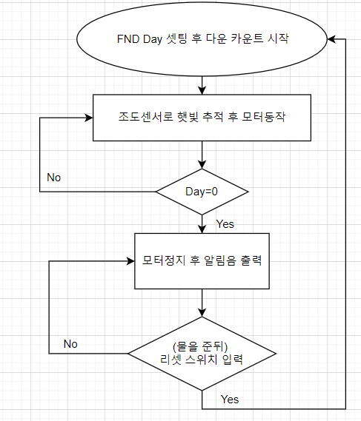
설계 목표

Slide 4
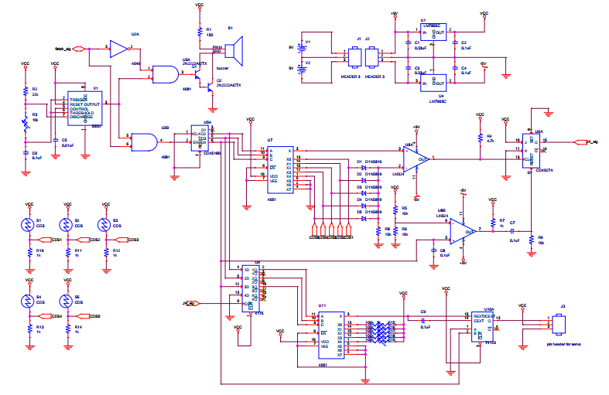
회로 설계
전체 회로도1

Slide 5
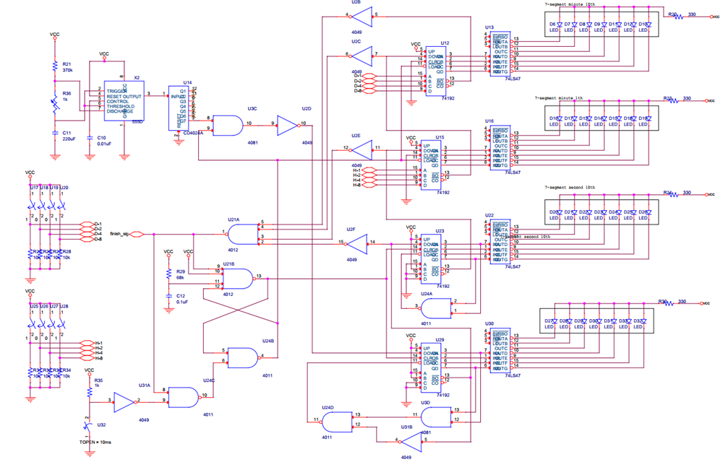
회로 설계
전체 회로도2

Slide 6
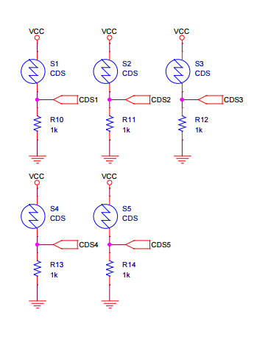
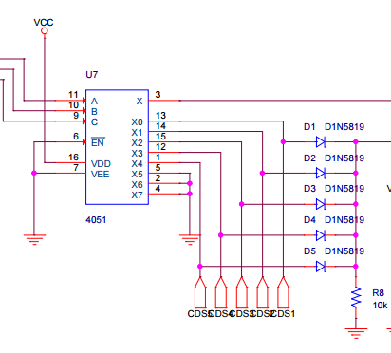
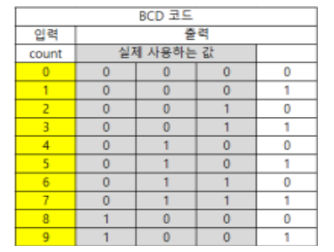
회로 설계
CDS센서 아날로그 비교/선택기
아날로그
멀티플렉서

Slide 7
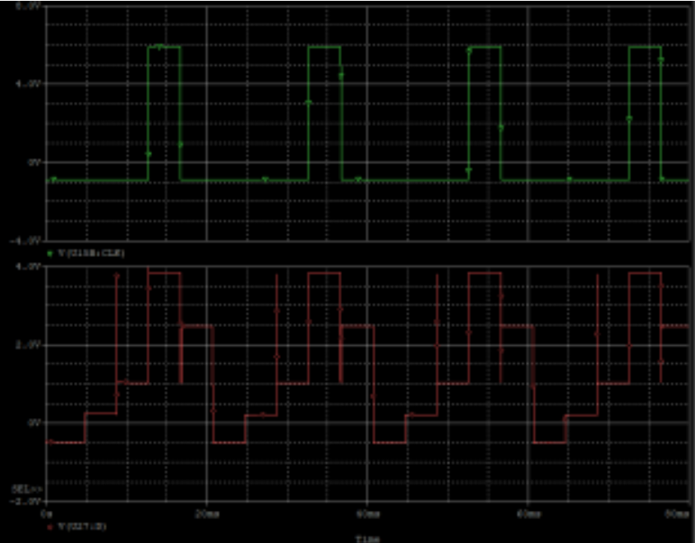
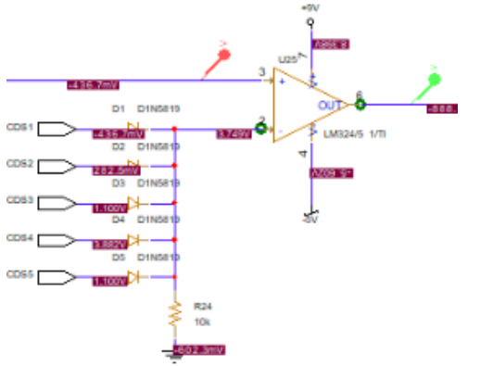
회로 설계
CDS센서 아날로그 비교/선택기
OP AMP

Slide 8
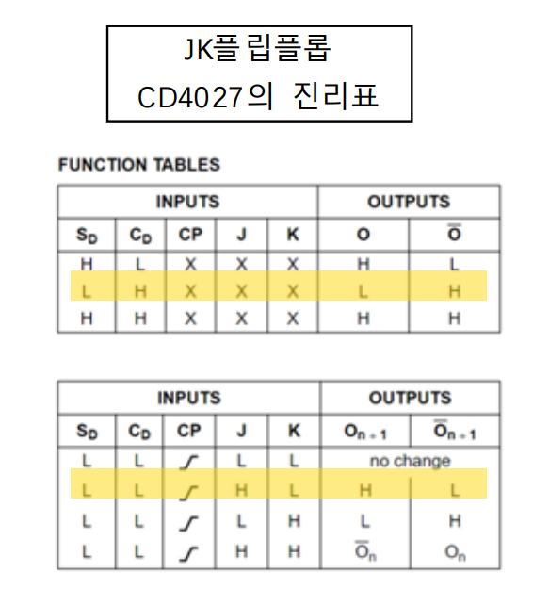
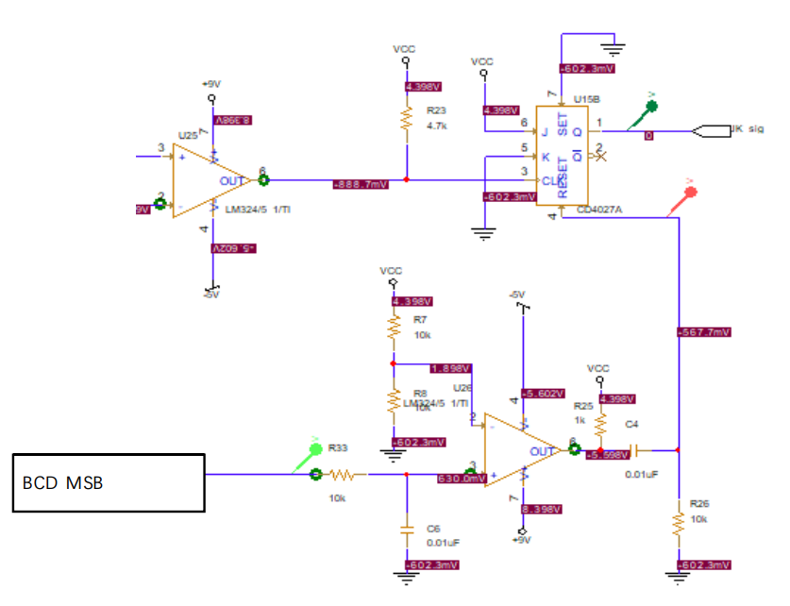
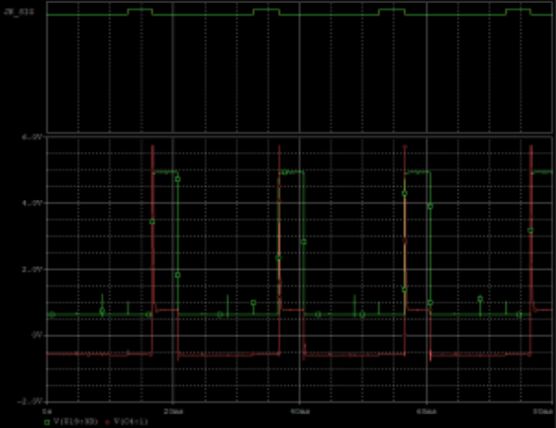
회로 설계
CDS센서 아날로그 비교/선택기

Slide 9
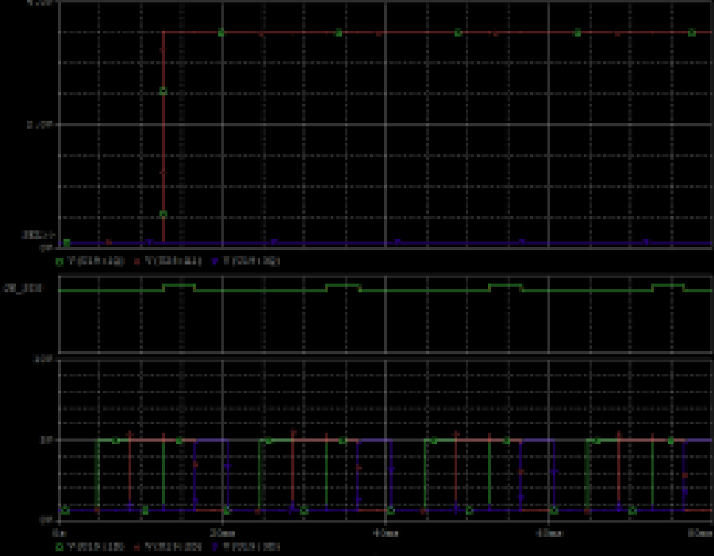
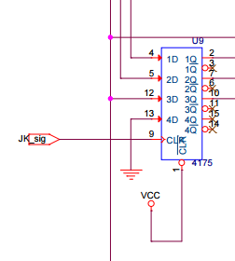
회로 설계
CDS센서 아날로그 비교/선택기
4way
D FLIP-FLOP

Slide 10
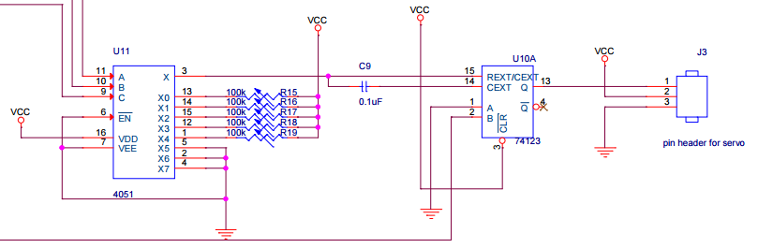
회로 설계
서보모터 파형 출력
단안정
멀티바이브레이터

Slide 11
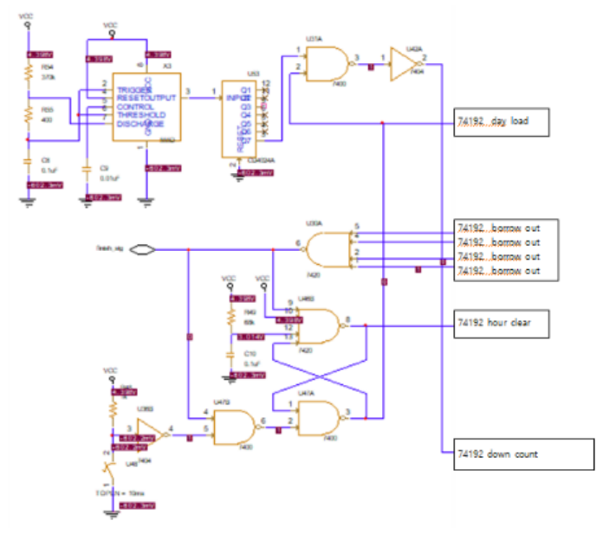
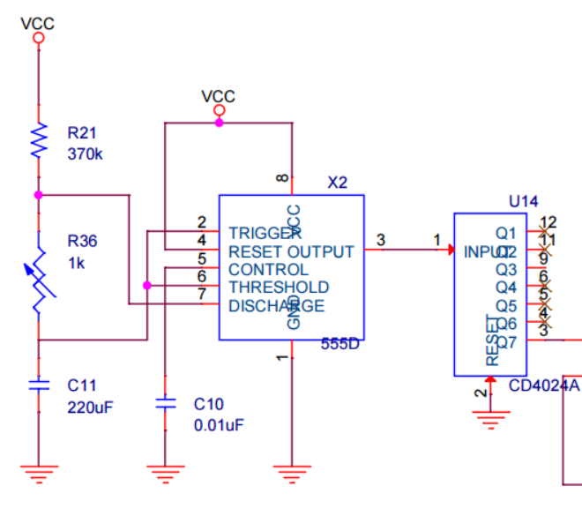
회로 설계
카운터 reset 동작
Ripple-Carry Binary Counter

Slide 12
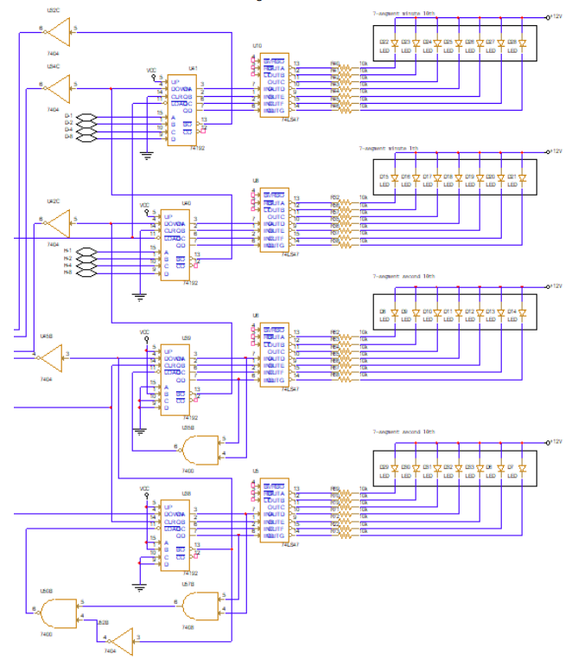
회로 설계
날짜-시간 계산 및 7-segment 출력

Slide 13
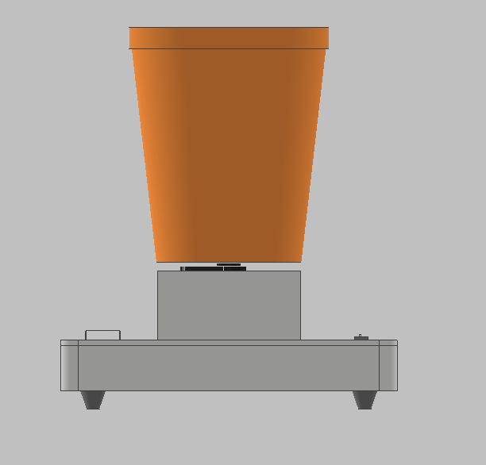
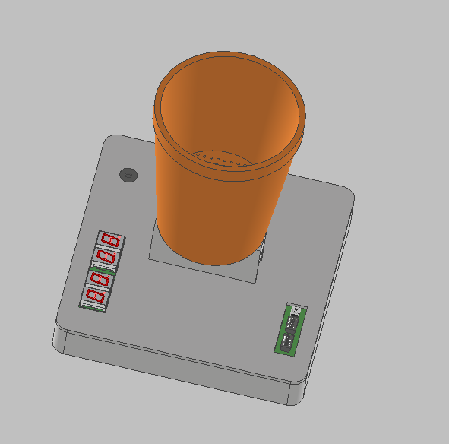
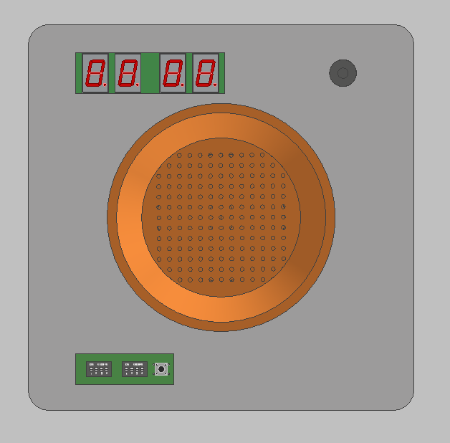
3D 모델링 설계

Slide 14
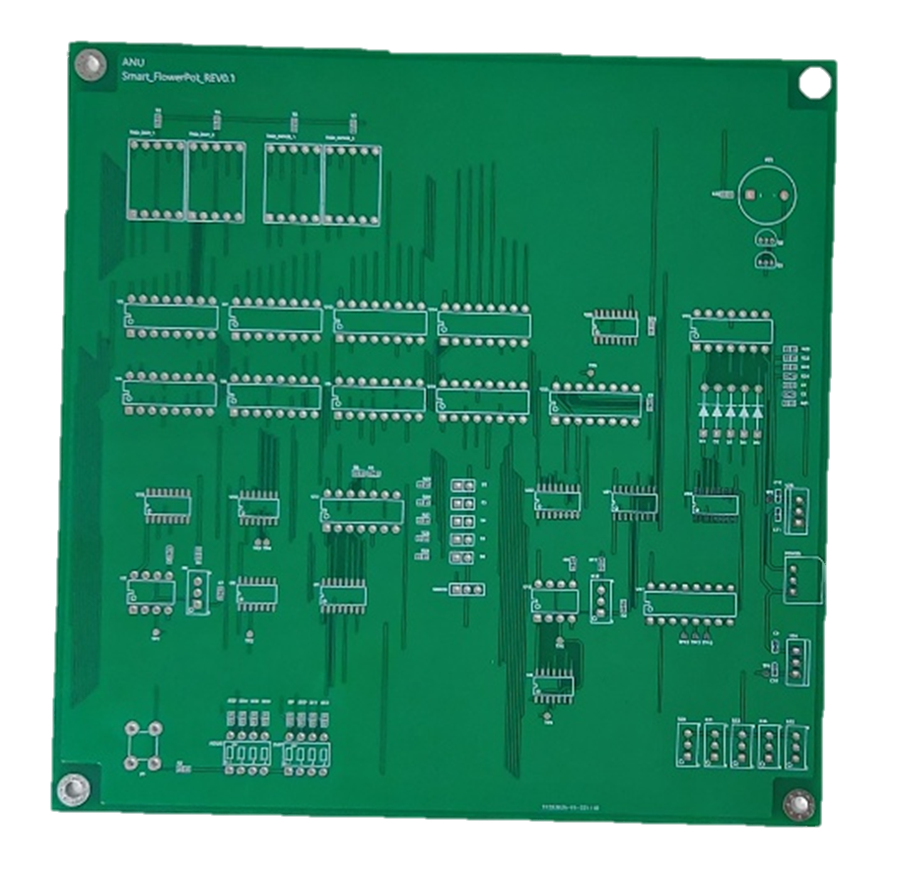
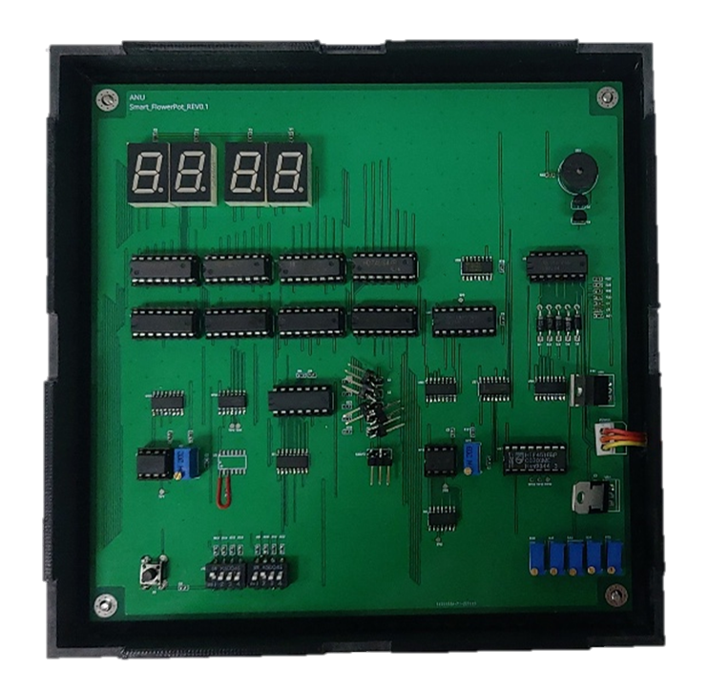
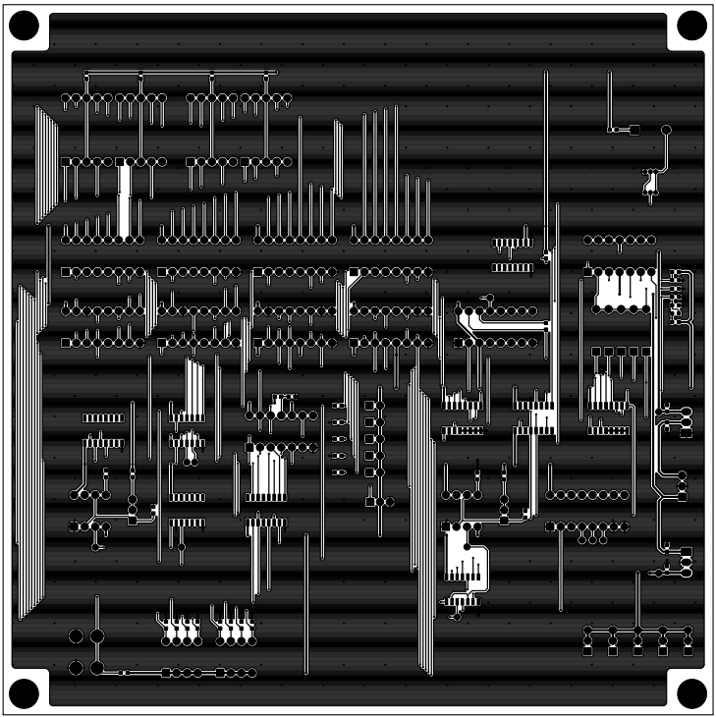
PCB 설계, 주문, 조립

